Slide 1
Летний Квартальчик
(Июнь,июль,август)
Группа «Ягодки»
Редакторы:Мамитова Н.В.
Дьячкова Н.В.

Slide 2
«Лето»
За Весной приходит Лето
В платье яркое одето
С Солнцем дружбу оно водит,
Улыбается Природе.
Дарит урожай Земле
И детишкам-Крем-брюле.
Отпуск дарит маме с папой,
Воздуху цветочный запах.
Вот такое оно Лето,
Что поэтами воспето.

Slide 3
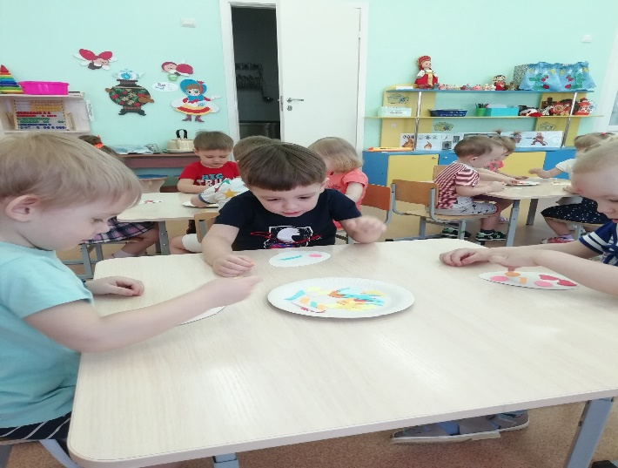
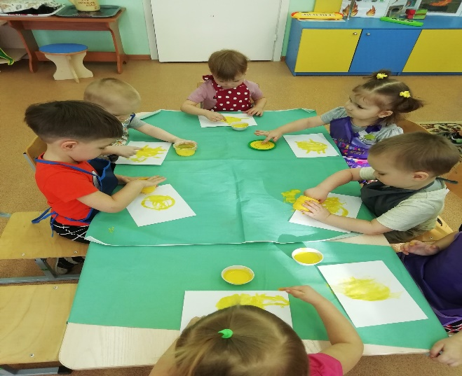
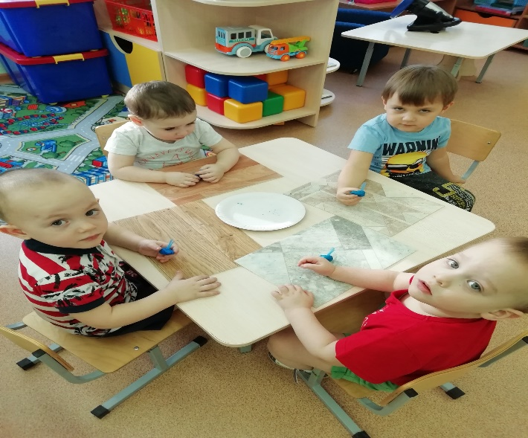
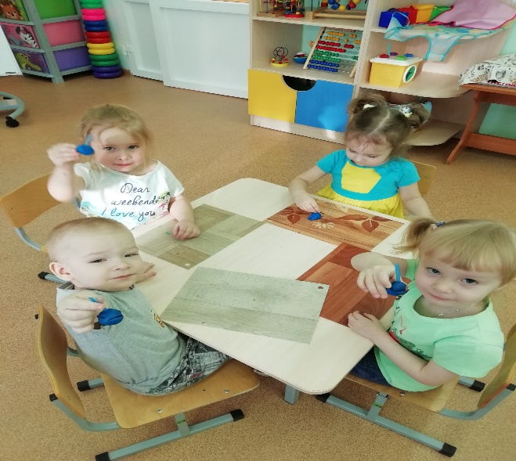
Пришло Лето!
А мы не спим ,на занятья мы спешим!

Slide 4
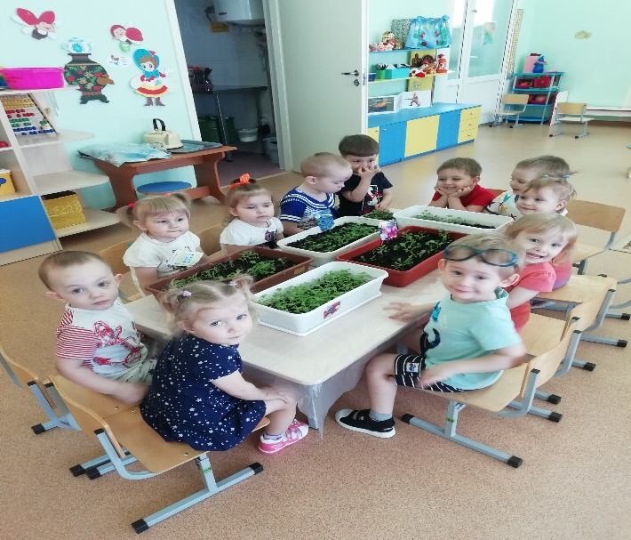
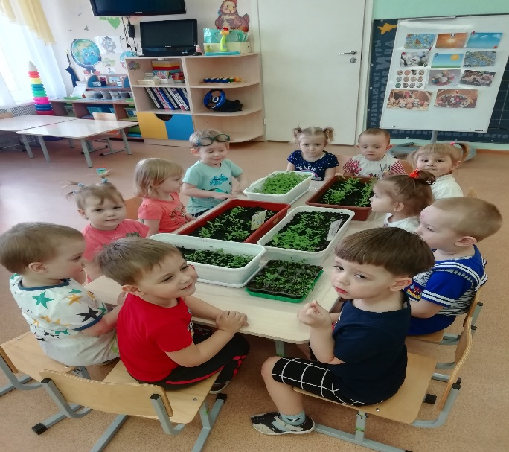
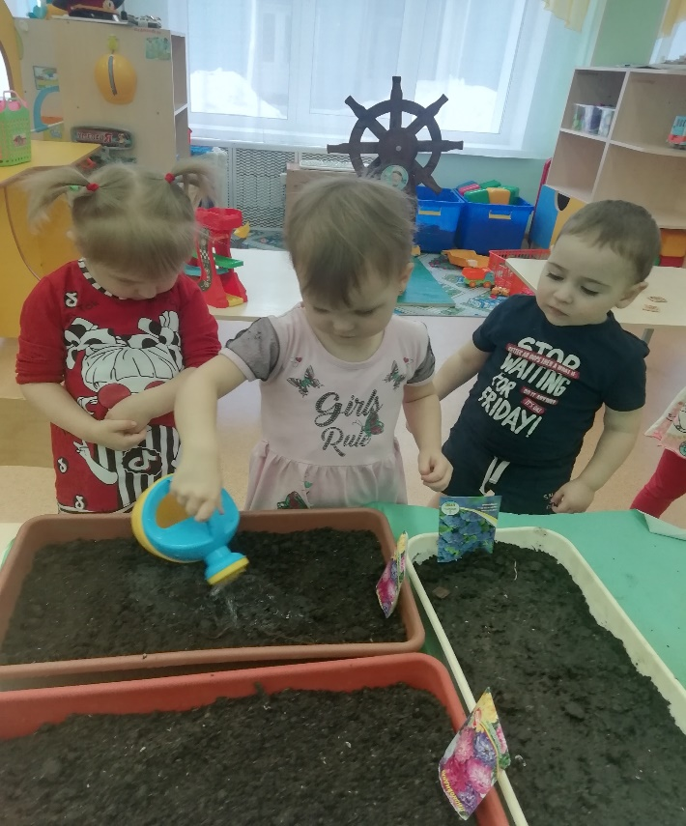
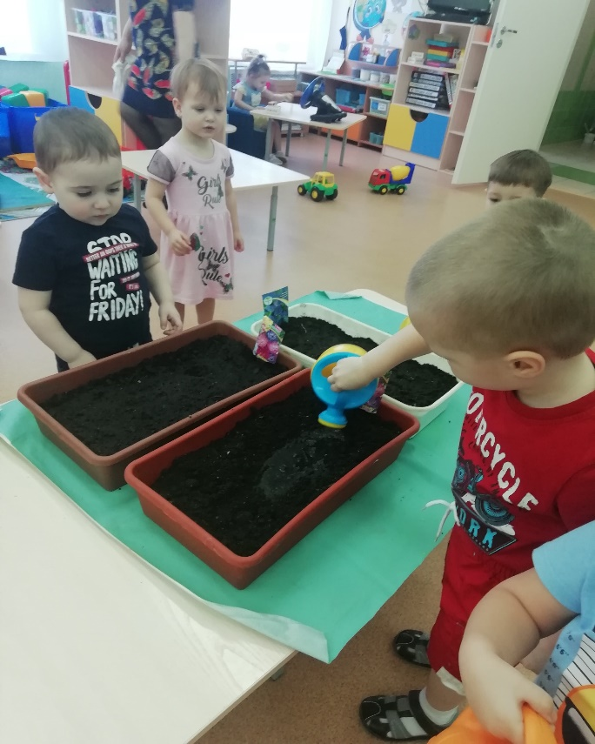
Посадили мы рассаду
И ухаживать мы рады!
Что бы выросли цветы
На радость детворы!

Slide 5
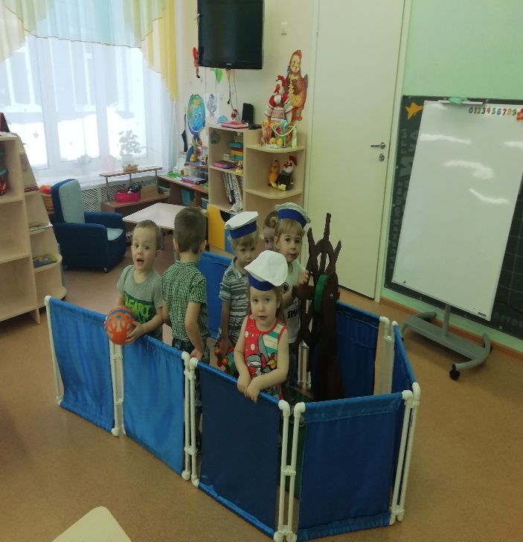
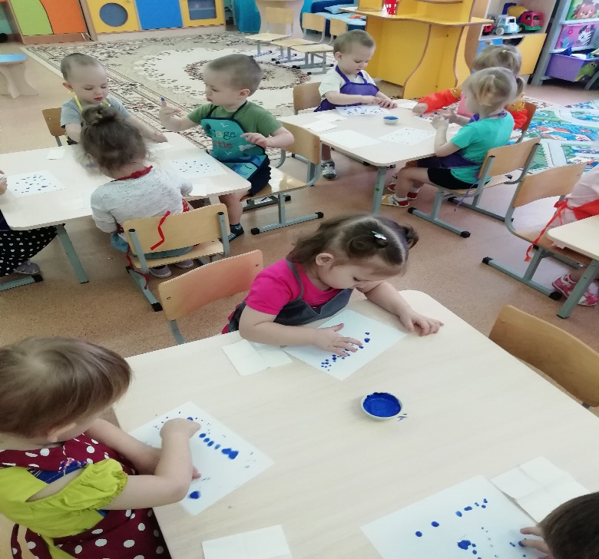
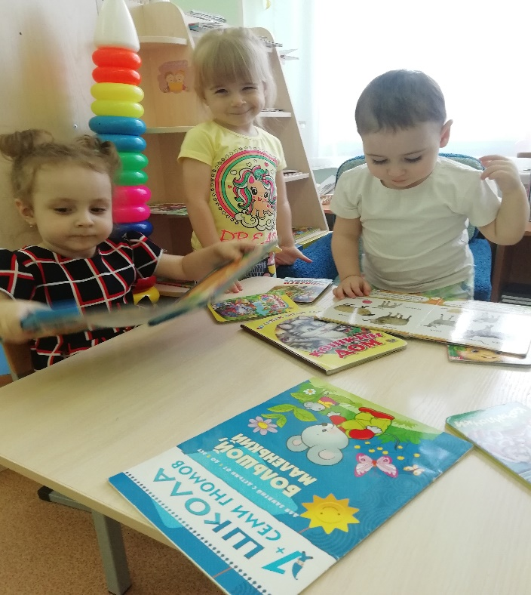
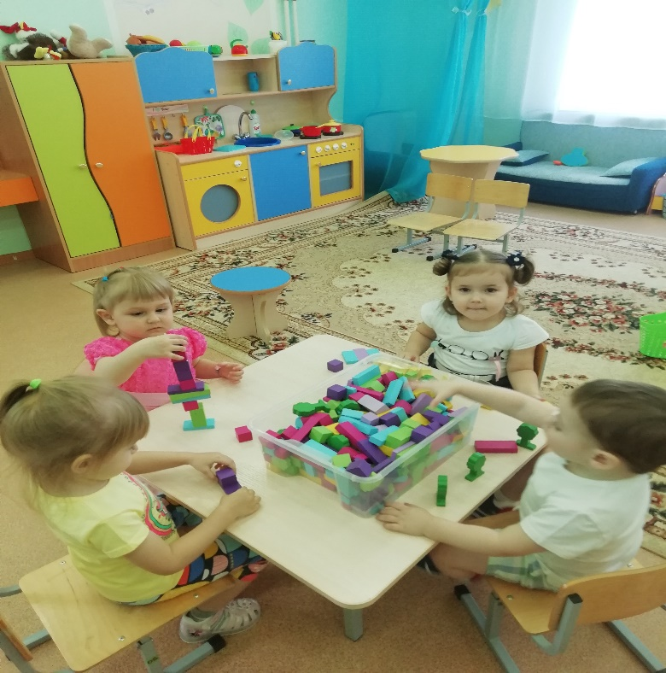
А еще в дождливый день
Нам не скучно и не лень,
Проводить свои деньки
В нашей группе «Ягодки»

Slide 6
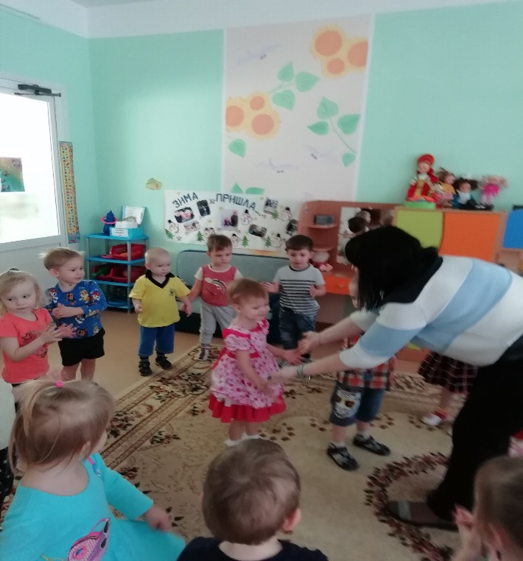
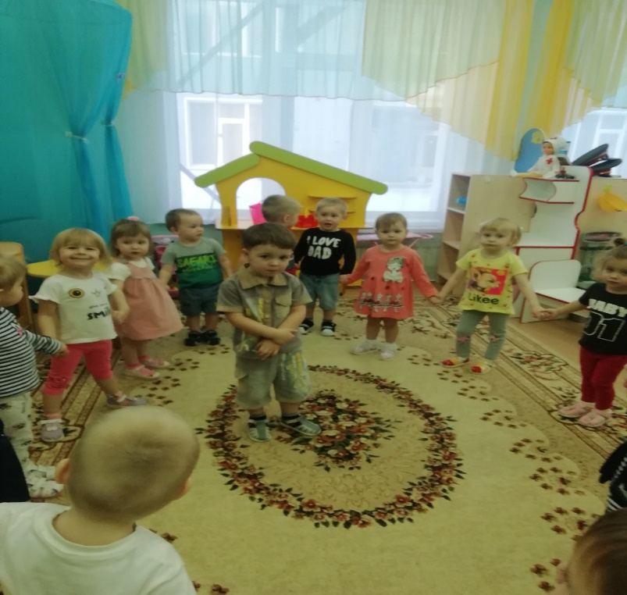
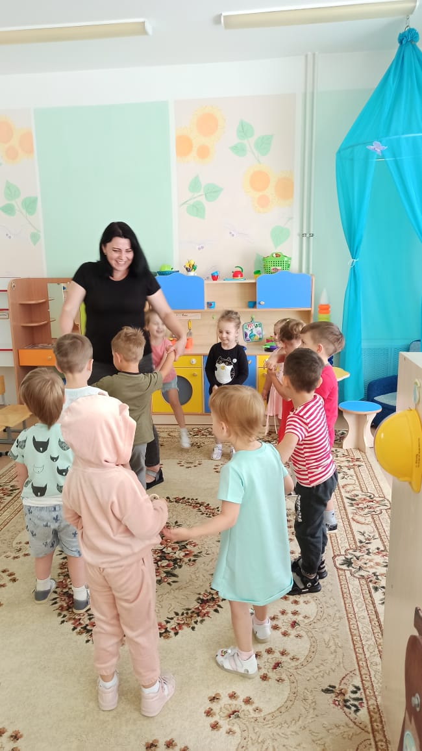
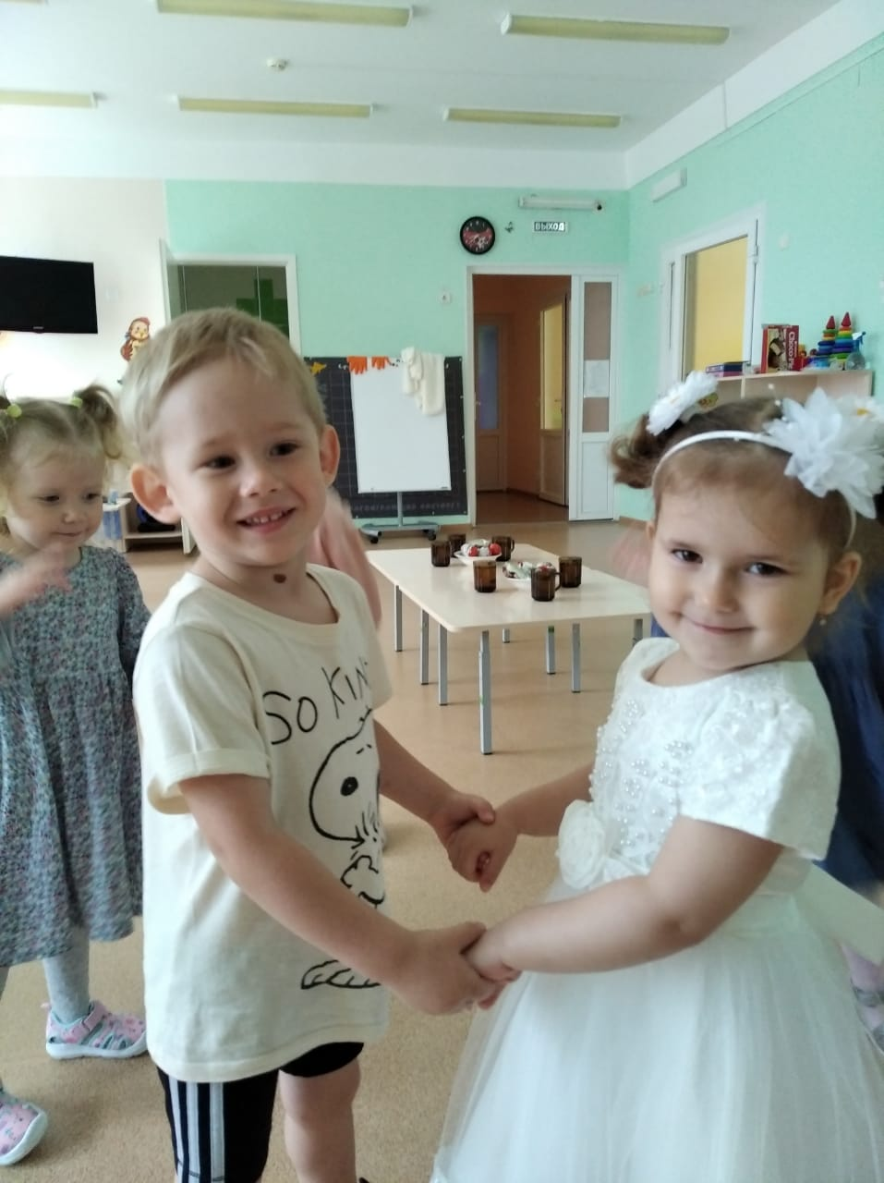
Очень любим Дни Рожденья!
И поздравить очень рады,
Наших деток с праздником,
И вовсе не проказников,
А даже очень милыми и самыми красивыми!

Slide 7
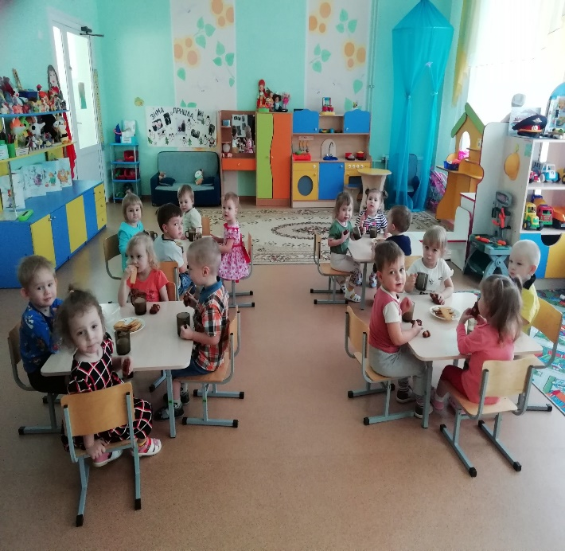
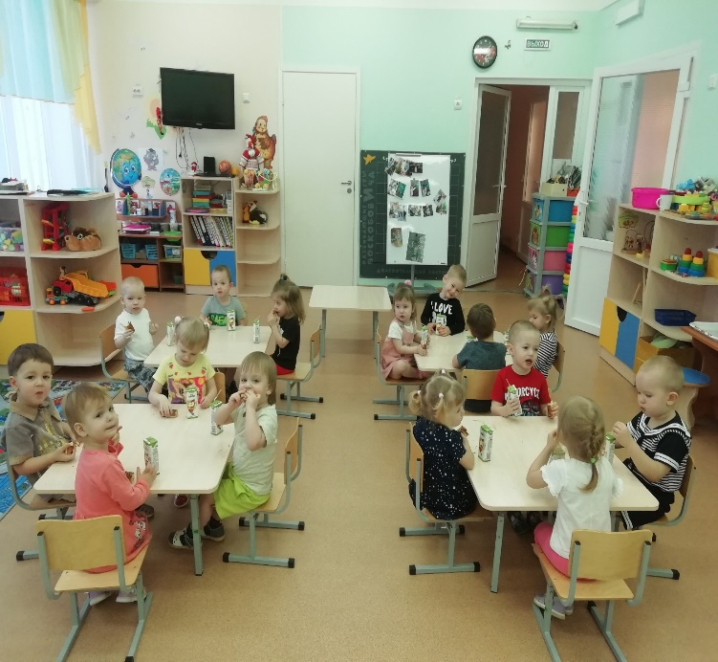
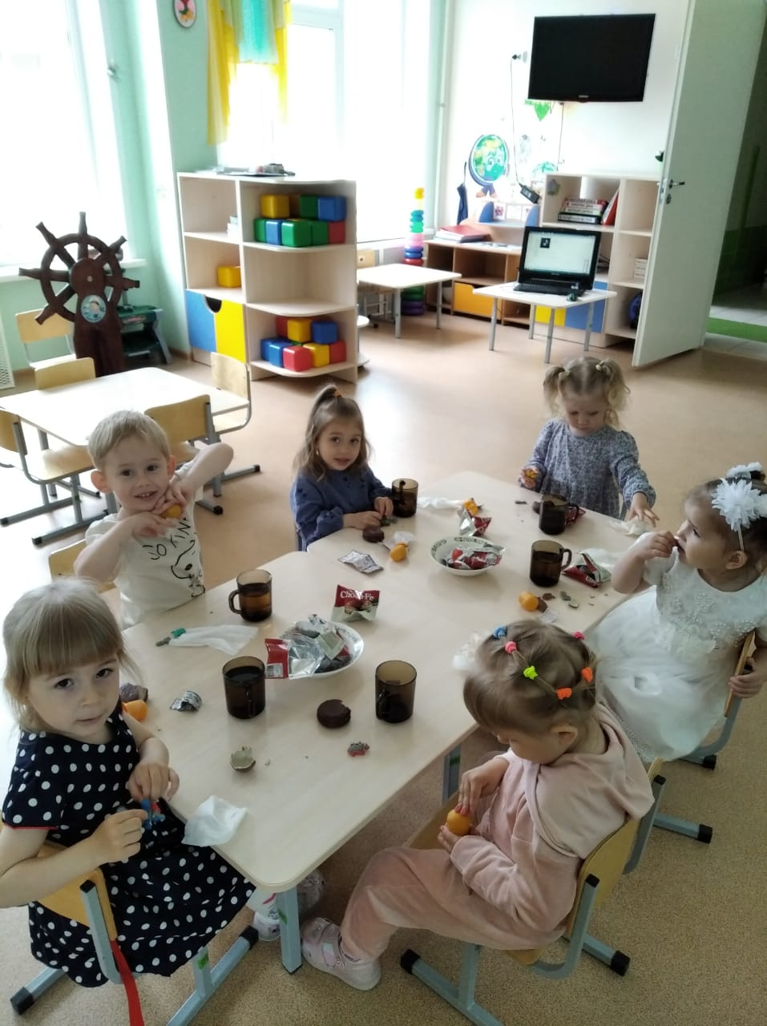
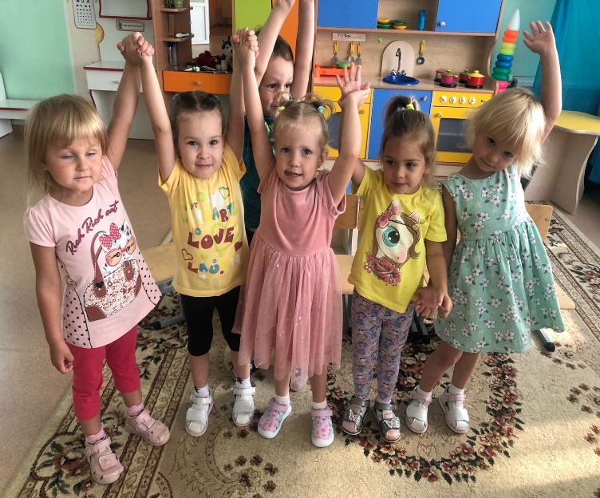
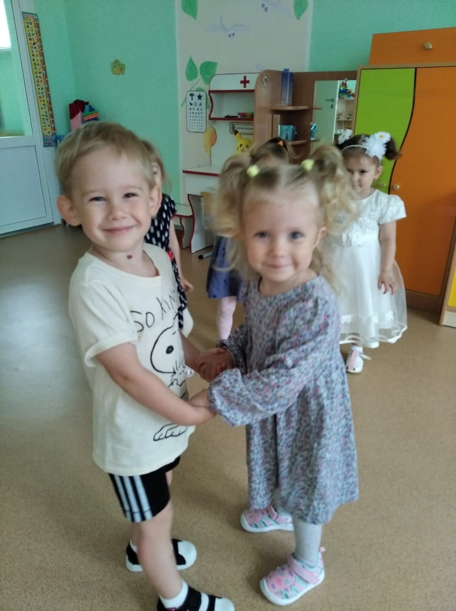
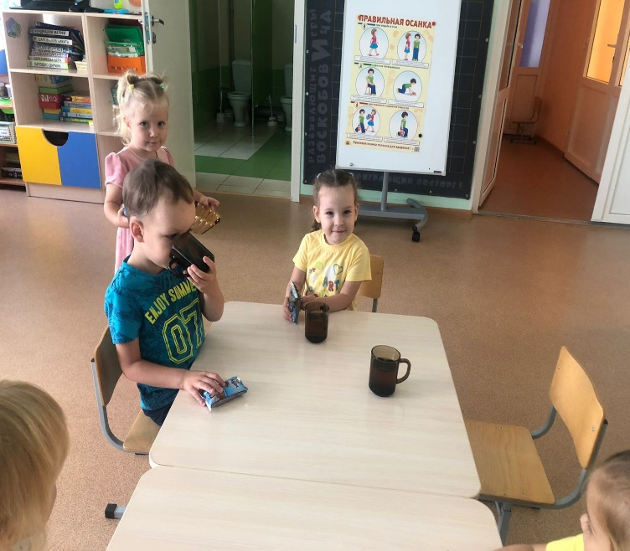

Slide 8
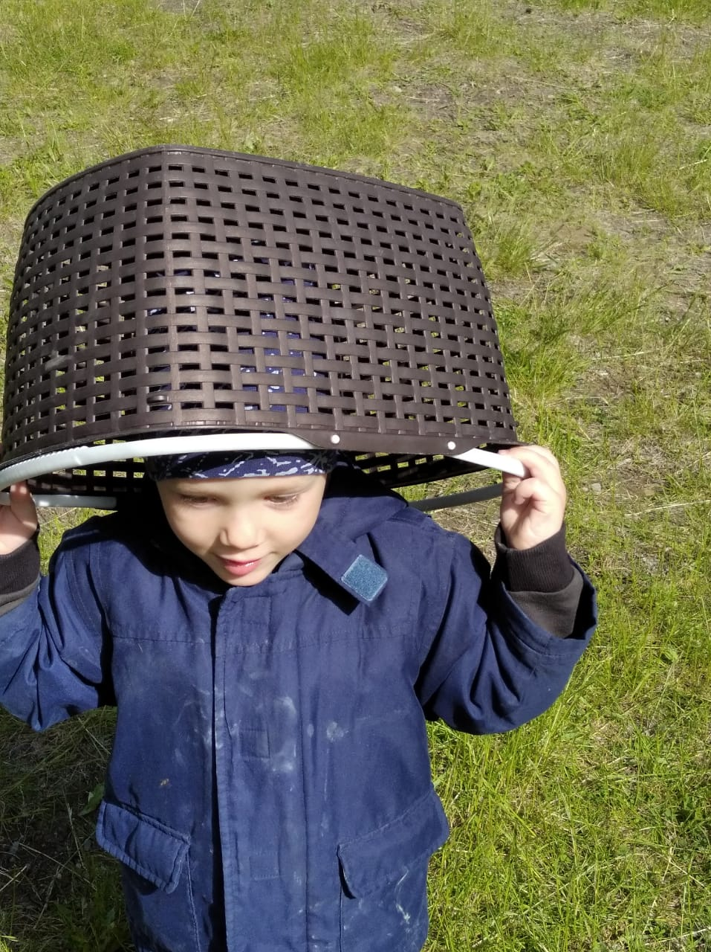
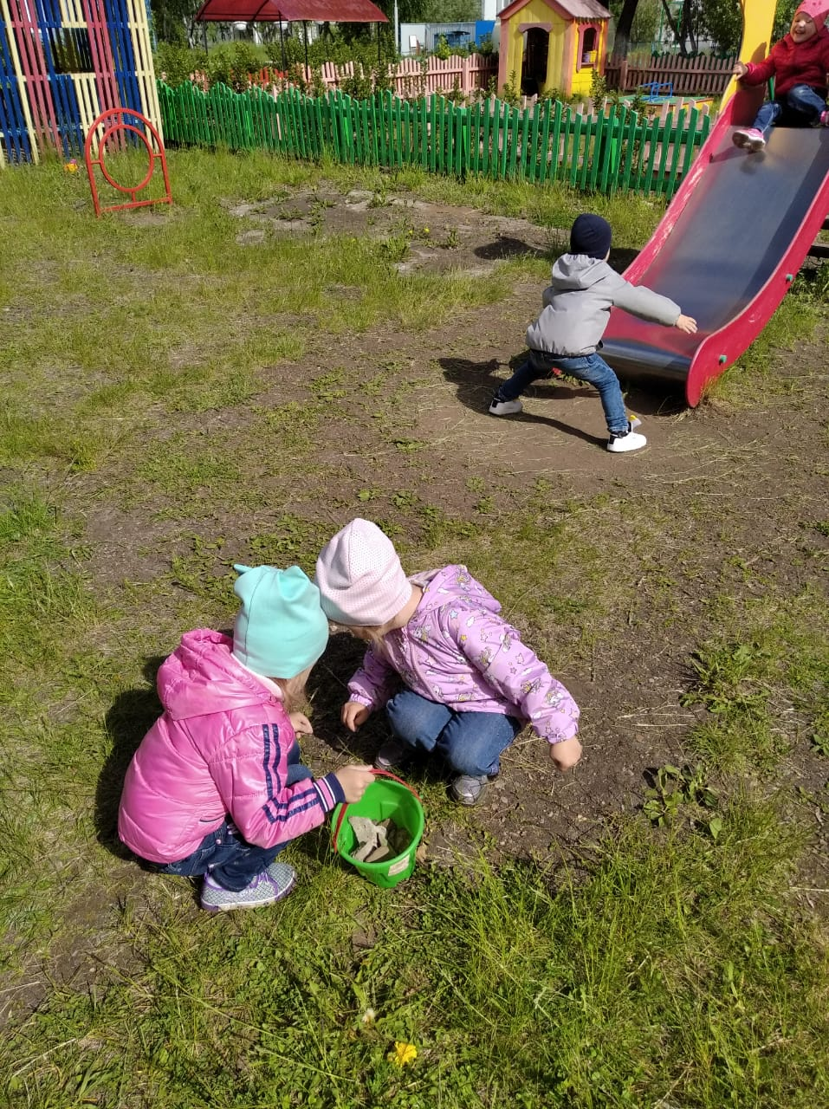
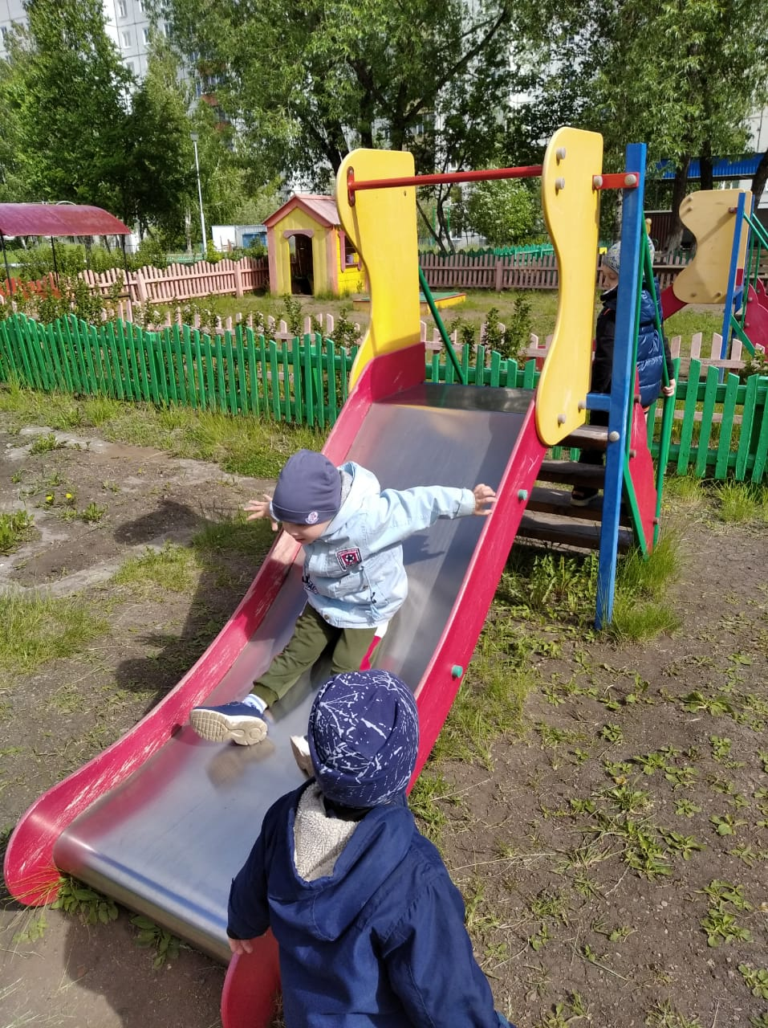
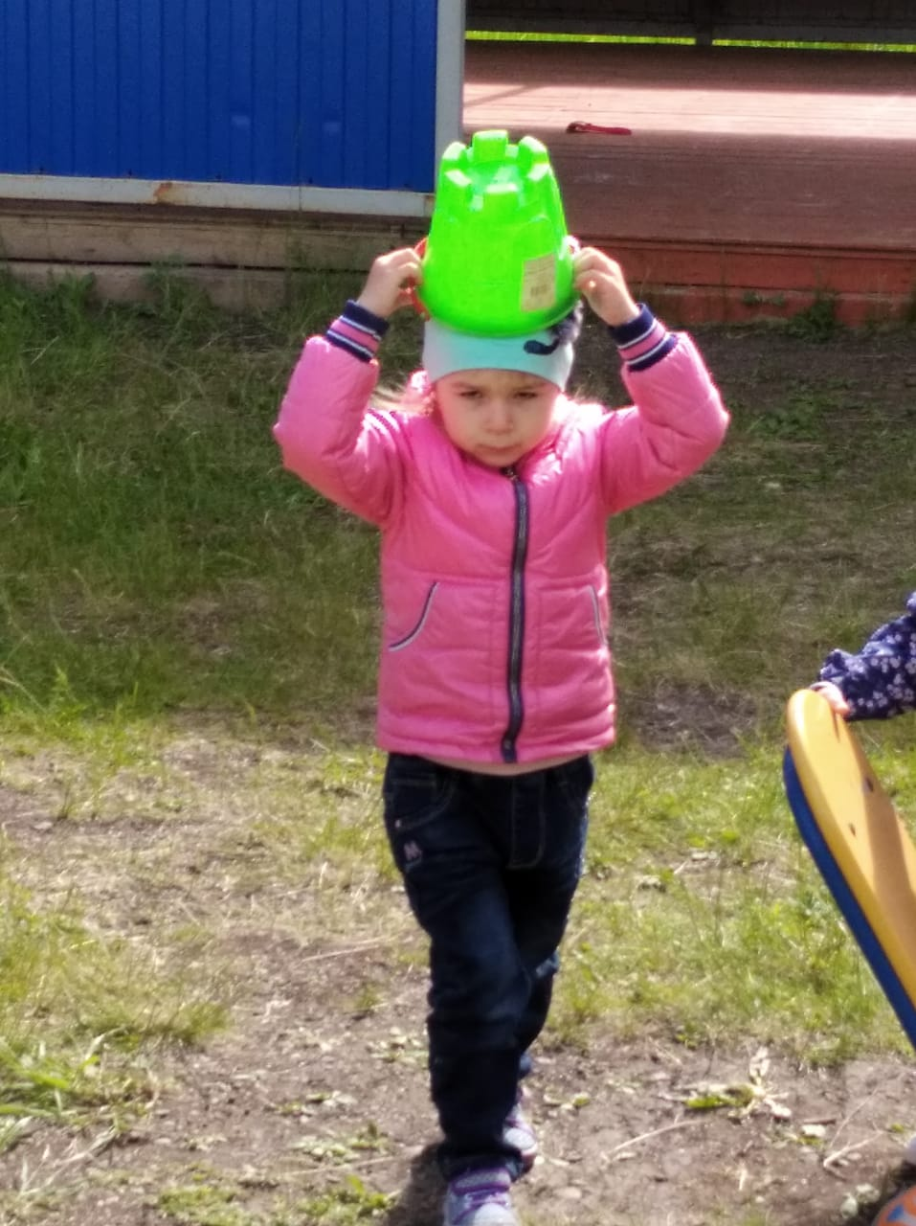
Мы гуляли ,веселились И друг с другом подружились!

Slide 9
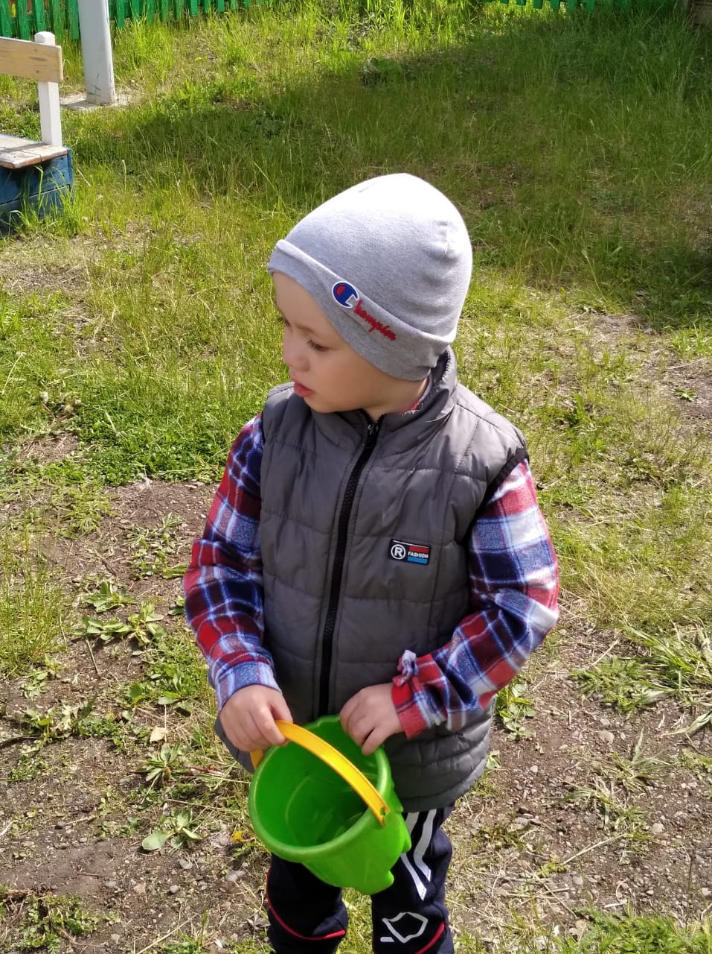
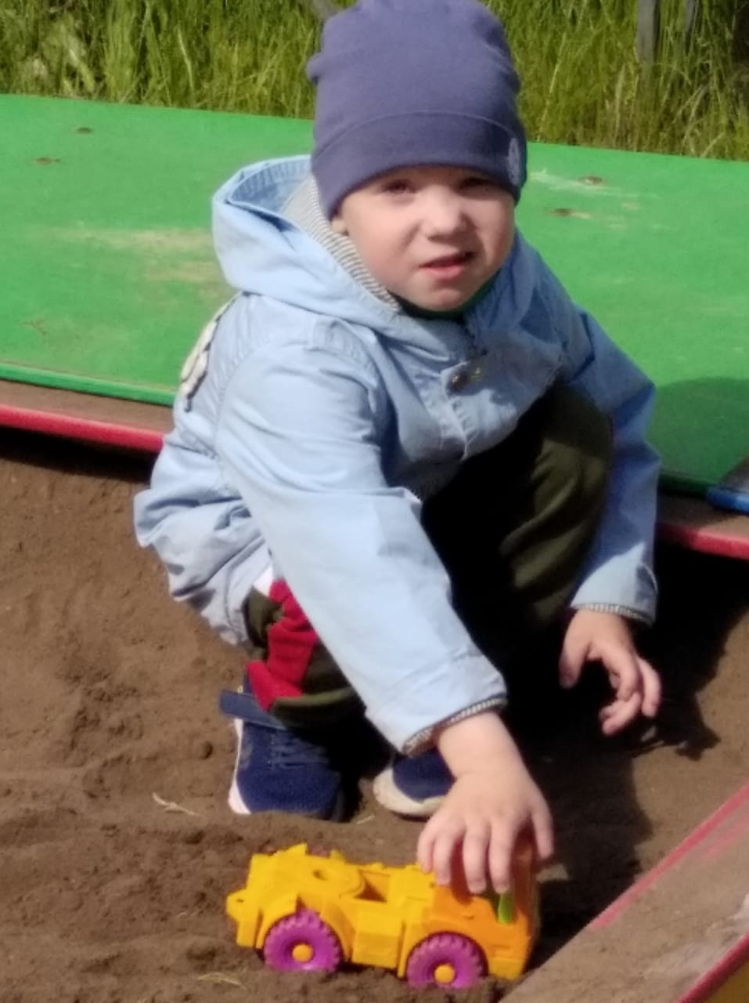
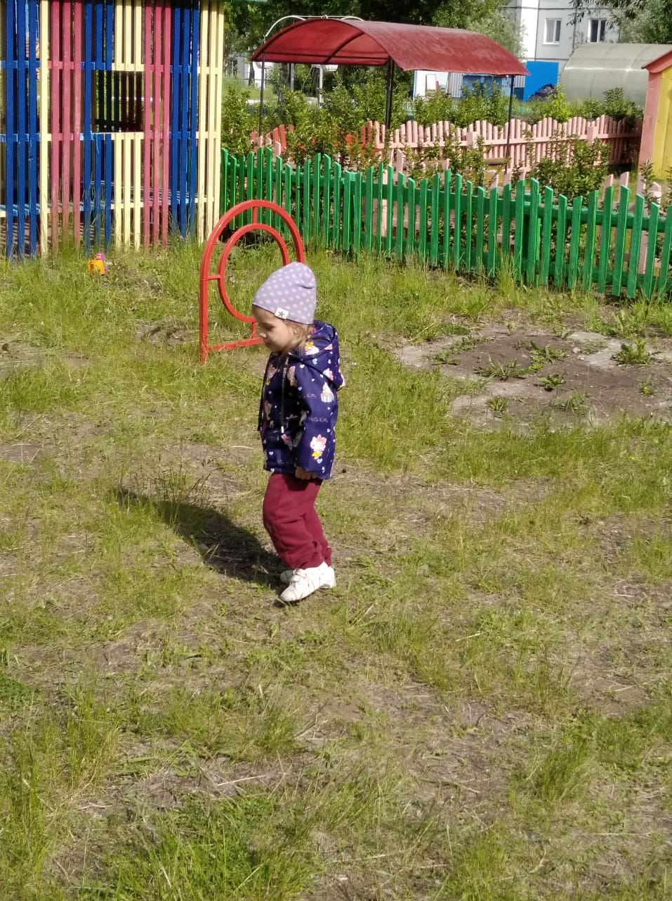
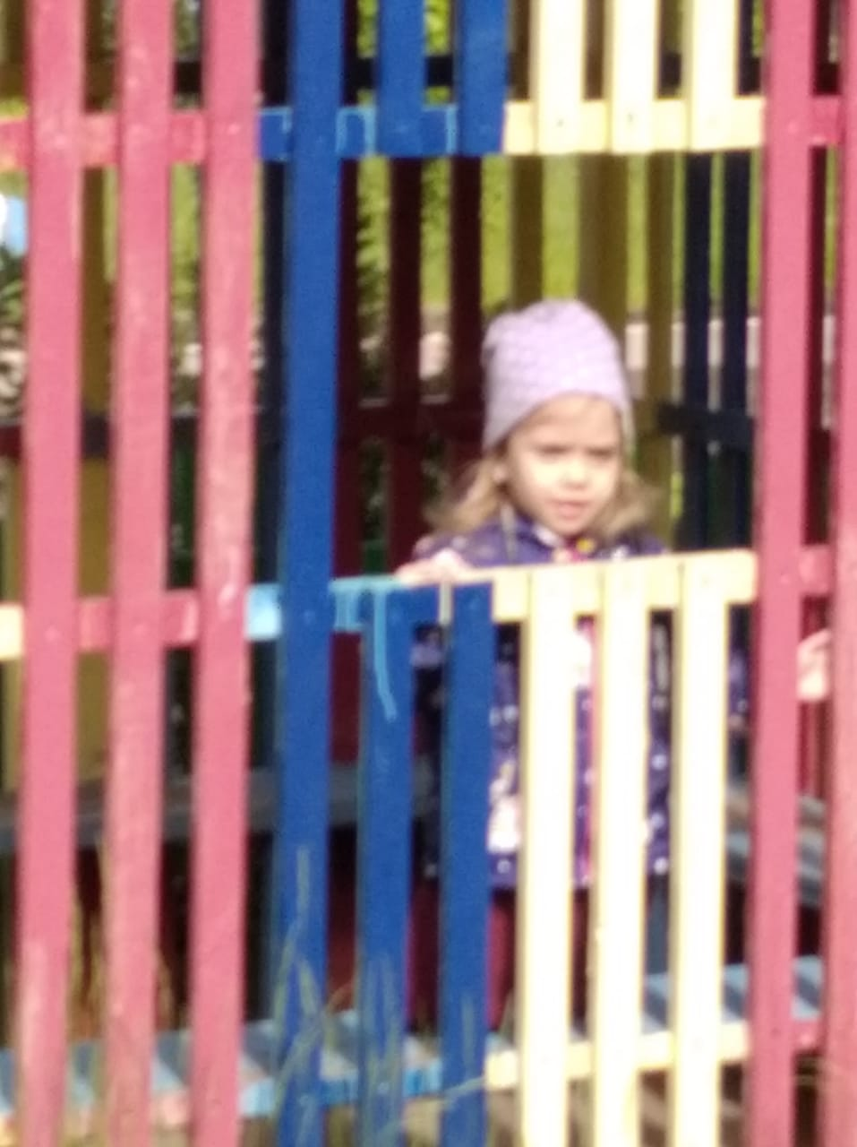
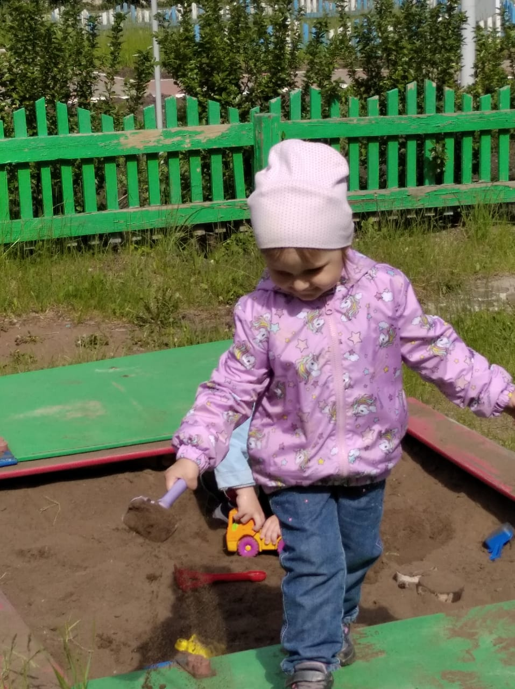

Slide 10
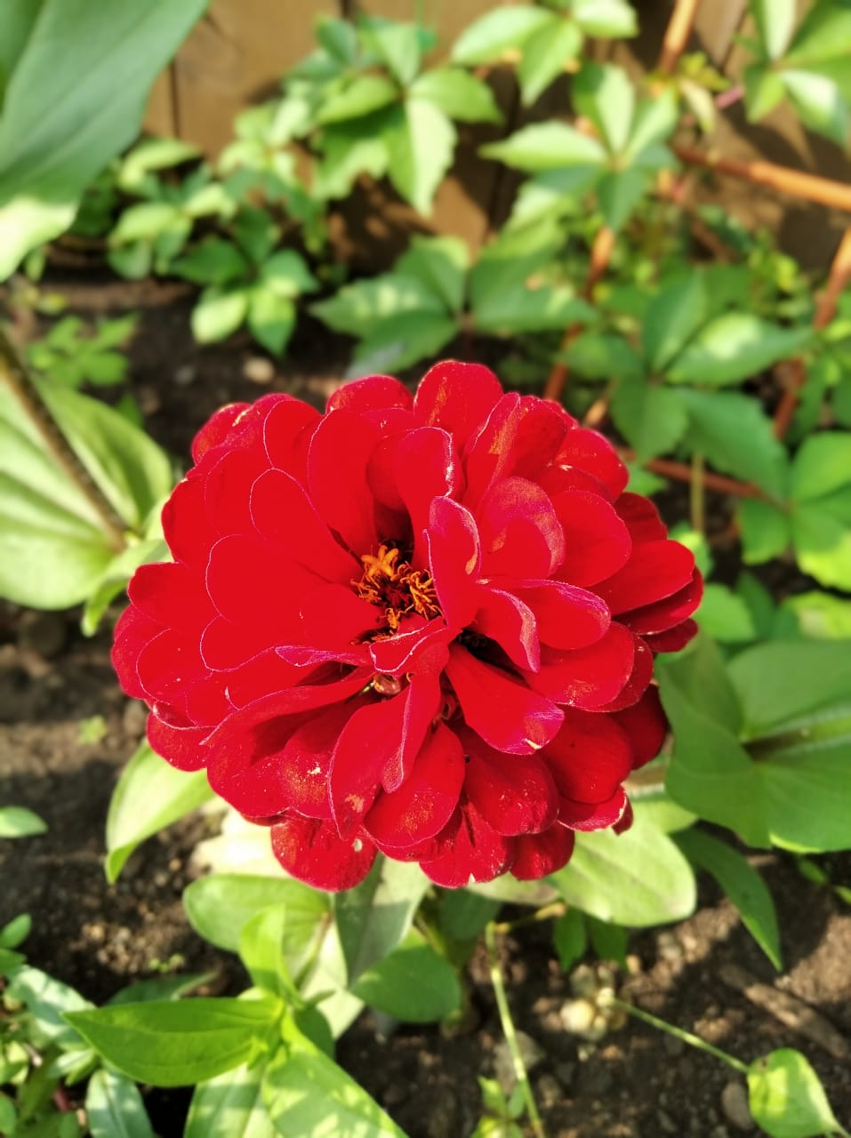
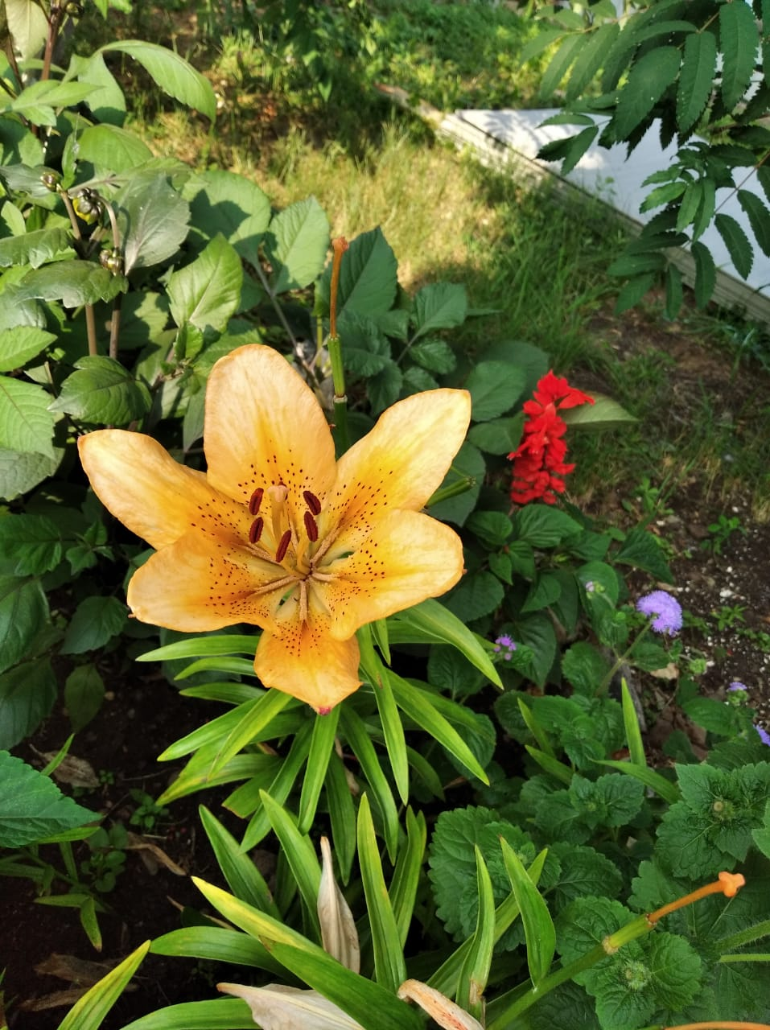
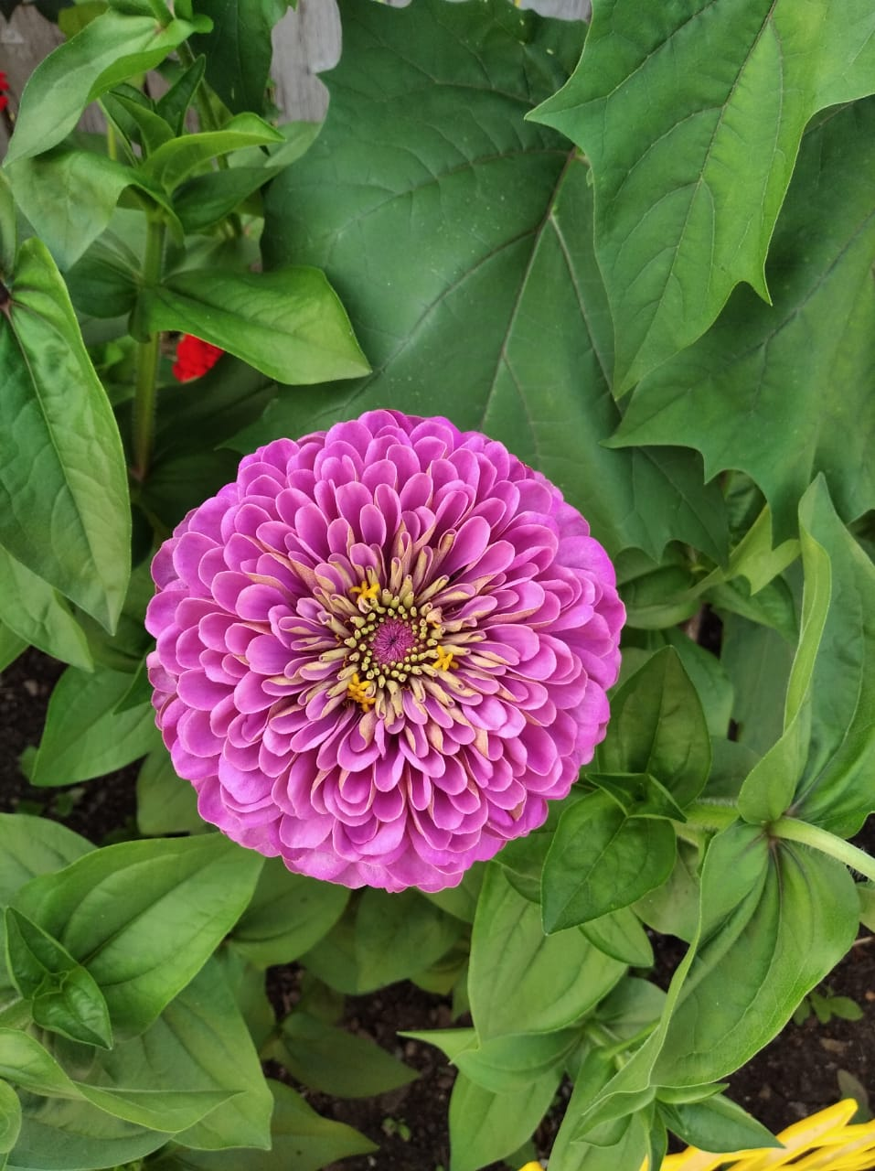
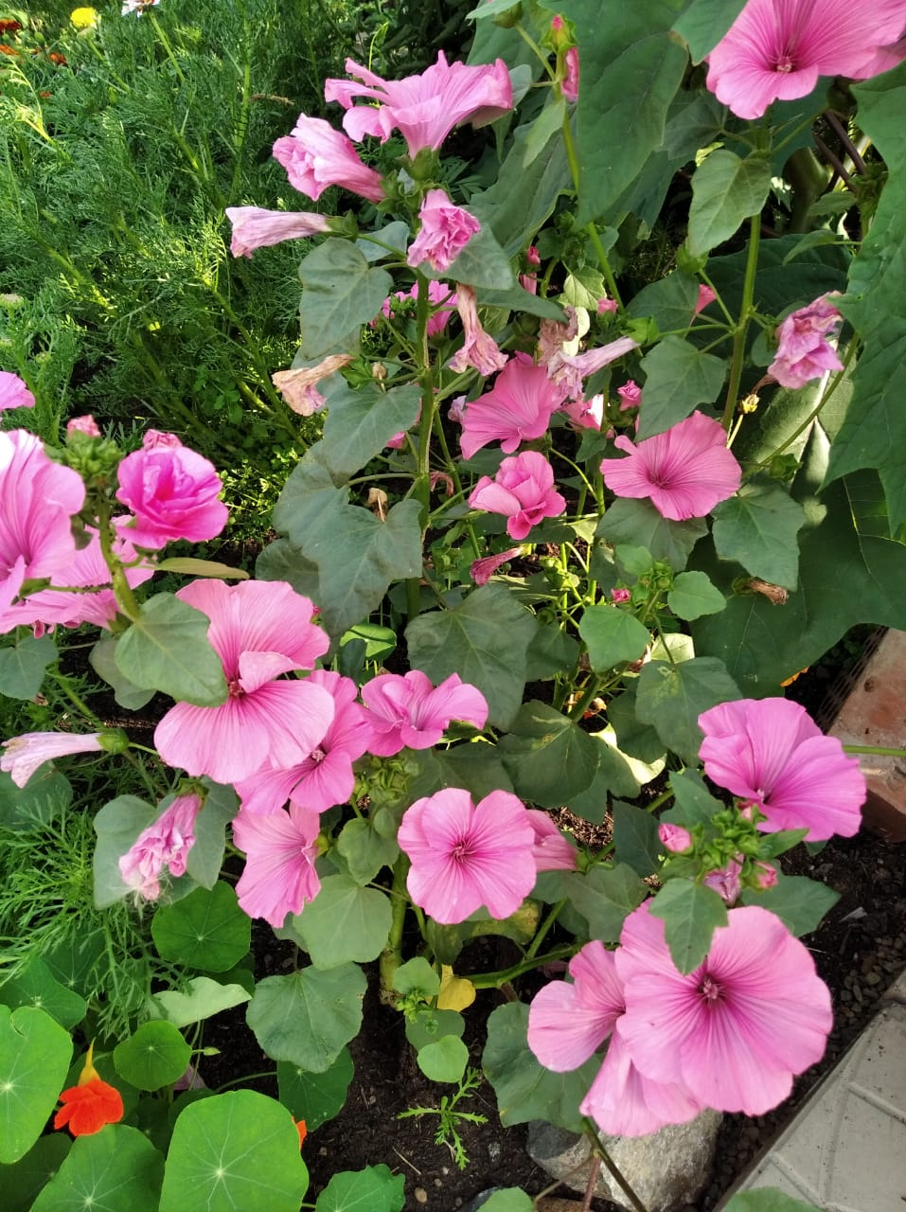
Вот и выросли цветы
Вот какие молодцы!!!

Slide 11
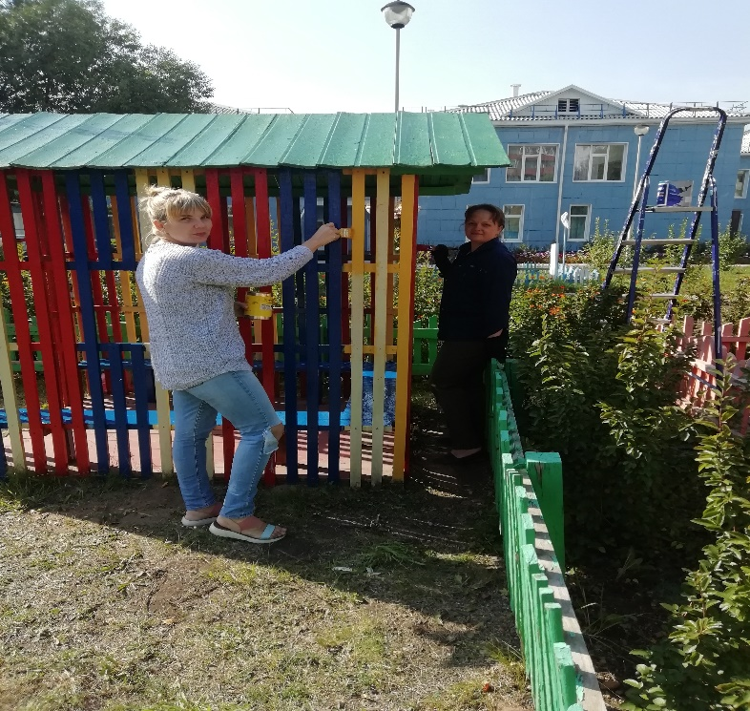
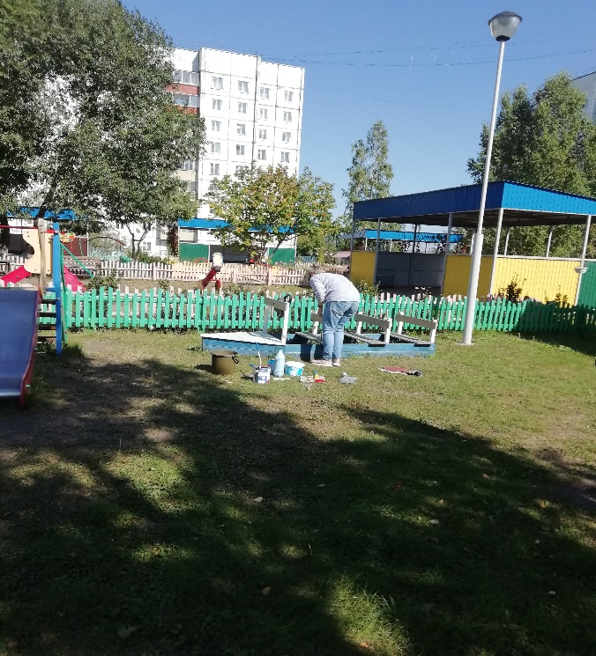
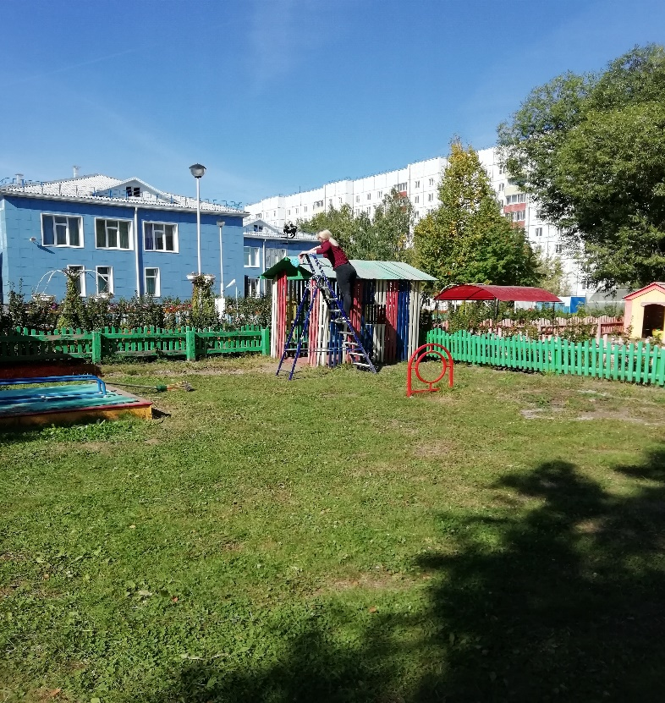
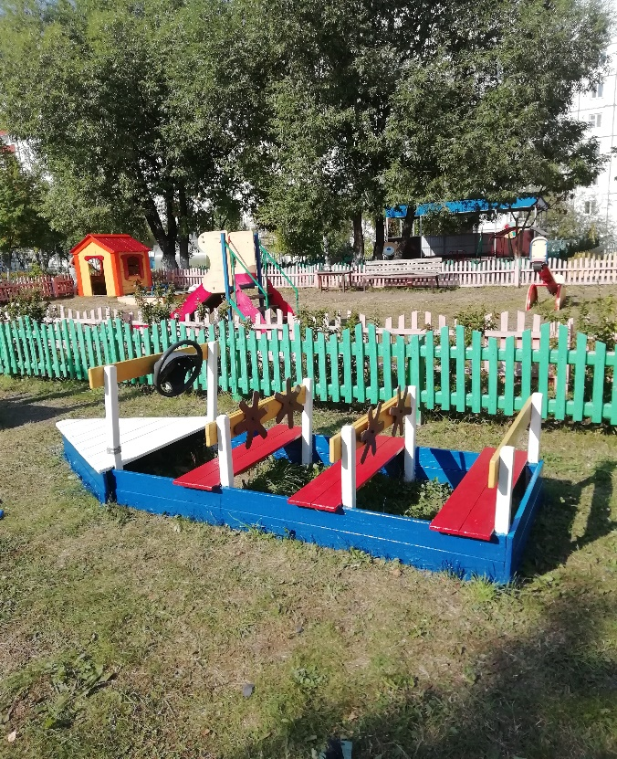
И родители не отставали
Наш участок преображали!

Slide 12
Лето ставит уже точку,
Жаль конечно ,расставаться.
Вам воспоминаниями
Я желаю наслаждаться.
Сладость фруктов ,соль морская
Послевкусие оставят
Сил , здоровья и задора
Непременно пусть прибавят.

